Slide 1
مقدمه برنامه نویسی تحت وب
و آشنایی با شبکه

Slide 2

شبکه های جهانی
Lan
Man
wan

Slide 3
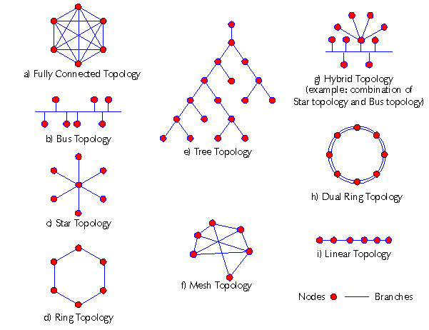
انواع توپولوژی شبکه

Slide 4
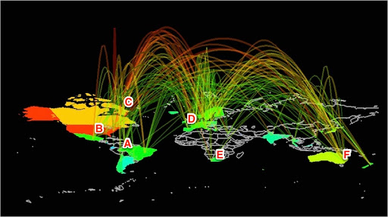
ساختار شبکه وب

Slide 5

معماری وب Client Server

Slide 6
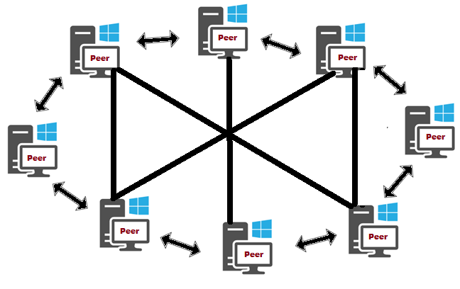
معماری وب Peer To Peer

Slide 7
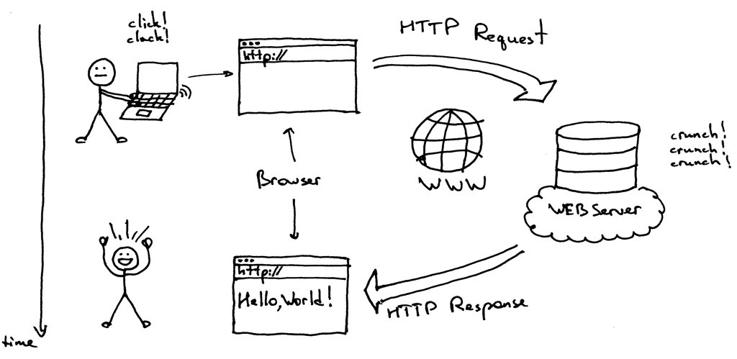
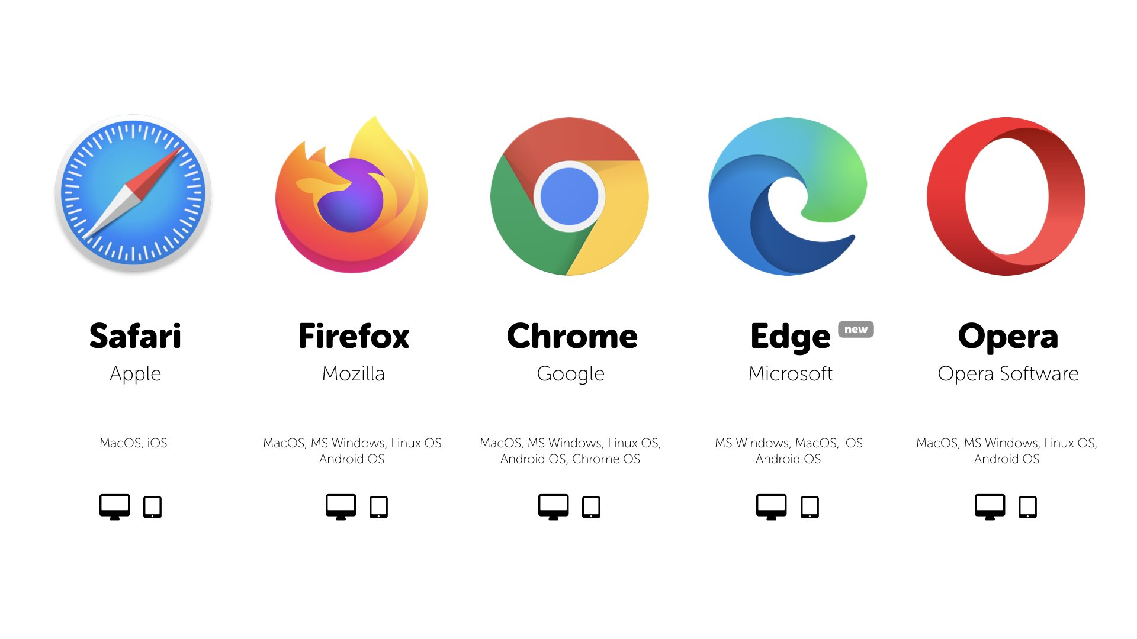
مسیر Client به Server و Server به Client

Slide 8
نقش کلاینت ها در وب سرور ها
پر استفاده ترین Client وب ، مرورگرها هستند
وظایف مرورگر
ارسال درخواست
رندر صفحات
اجرای کد های CSS-JS-HTML

Slide 9
Web Browser

Slide 10
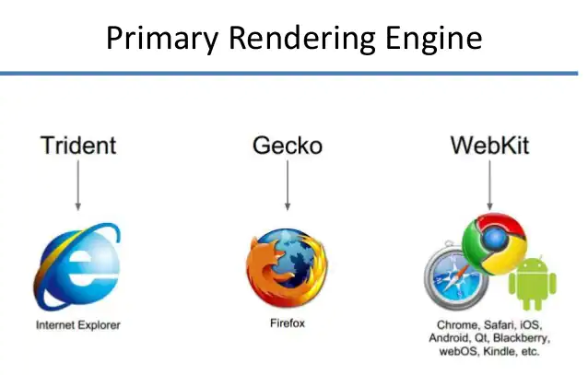


موتورهای رندر مرورگر
blink

Slide 11

سیستم عامل
ویندوز
لینوکس
کارکرد ساده برای مبتدی ها
آپدیت های ساده
پشتیبانی قوی
زبان های مخصوص خودرا دارد
مانند:
C#
Asp.net
vbs
رایگان
Open-source
عمومی و محبوب بودن
امن

Slide 12
سیستم عامل
ویندوز
لینوکس
نسخه های ویندوز سرور
توسط مایکروسافت ارائه می شود
نسخه های ویندوز لایسنس دارند باید خریداری شوند
انشعاب لینوکس:
انشعاب های لینوکس زیاد است
https://en.wikipedia.org/wiki/Linux_distribution

Slide 13
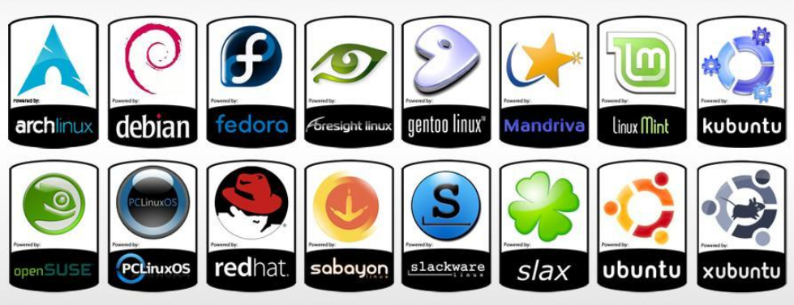
برخی شاخه های لینوکس

Slide 14
نرم افزار های نیاز وب سرور
WEB SERVER
DATABASE
FTP SERVER
SSH SERVER
CONTROL PANEL
PROGRAMING LANGUAGE

Slide 15
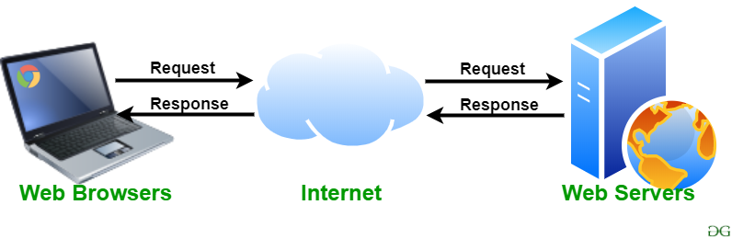
Web server

Slide 16
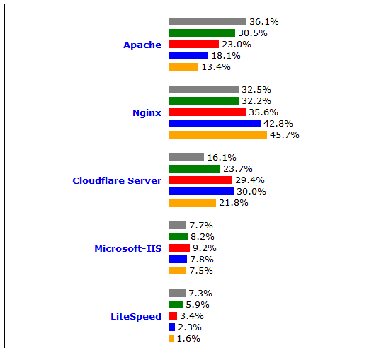
Web Server

Slide 17
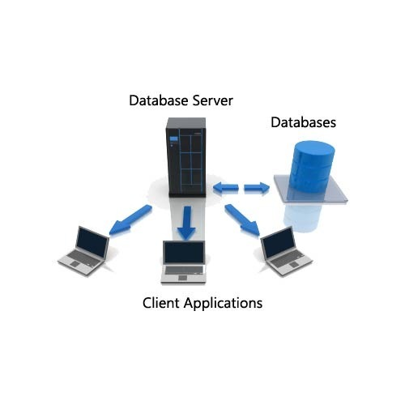
Data Base

Slide 18
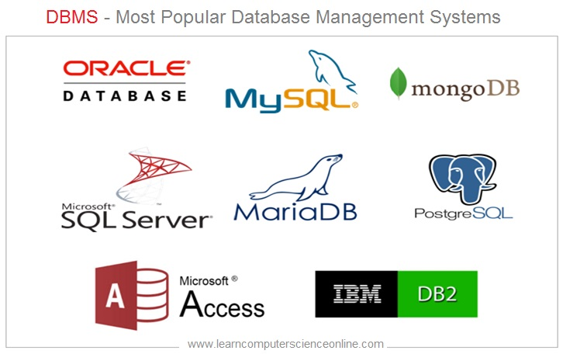
DBMS

Slide 19
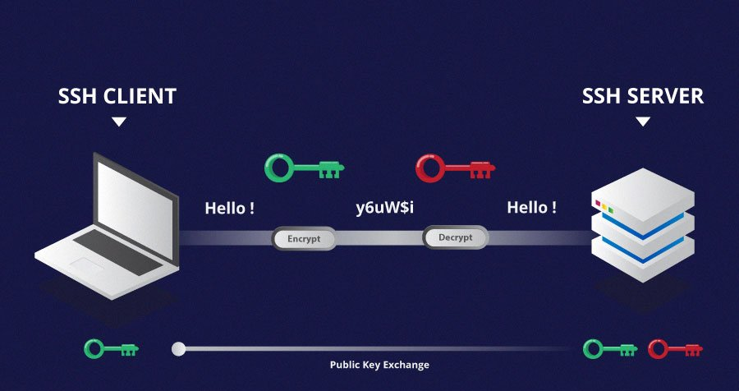
SSH

Slide 20
Control Panel
DIRECT ADMIN
CPANEL
PLESK
…

Slide 21
Programing Language
PHP
Python
Asp.net
…

Slide 22
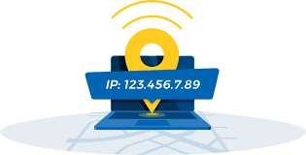

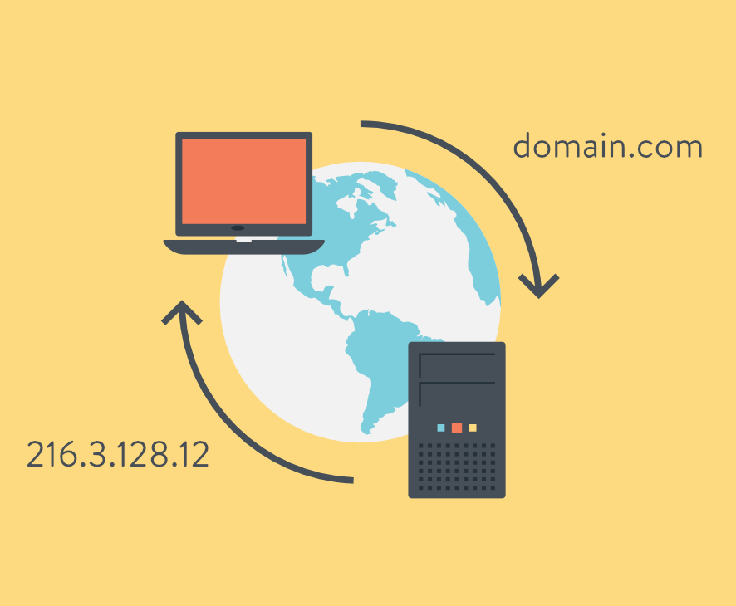
Client request
HTTP 80 443
FTP: 21
DBmysql 3306
Direct Admin 2222
Cpanel 2082-3-4-5-6

Slide 23
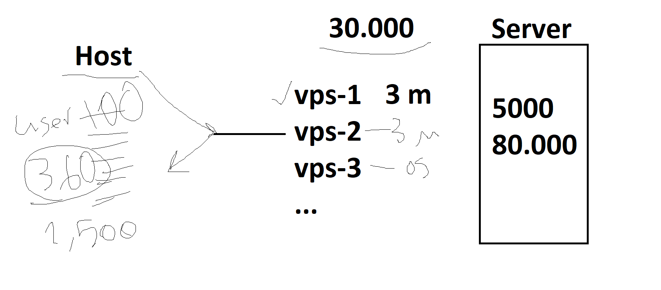

Slide 24
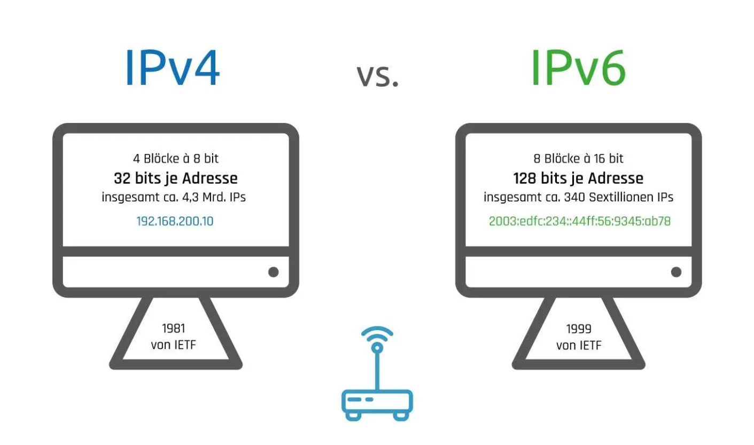

Slide 25
